Slide 1
TÍCH PHÂN KÉP
Nội dung:
Bài toán mở đầu
Định nghĩa
Tích chất
Cách tính
Ứng dụng

Slide 2
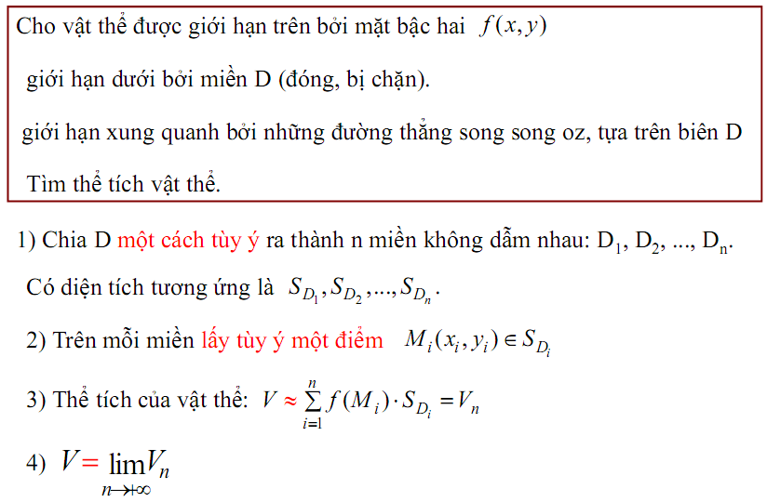
Tích phân kép
Bài toán mở đầu

Slide 3
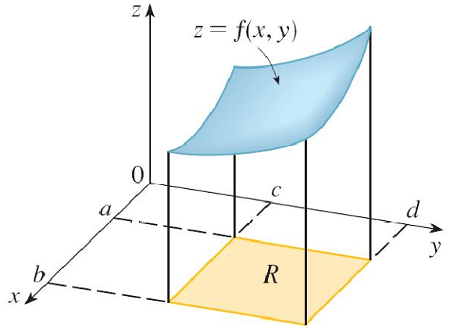
Tích phân kép
Bài toán mở đầu

Slide 4
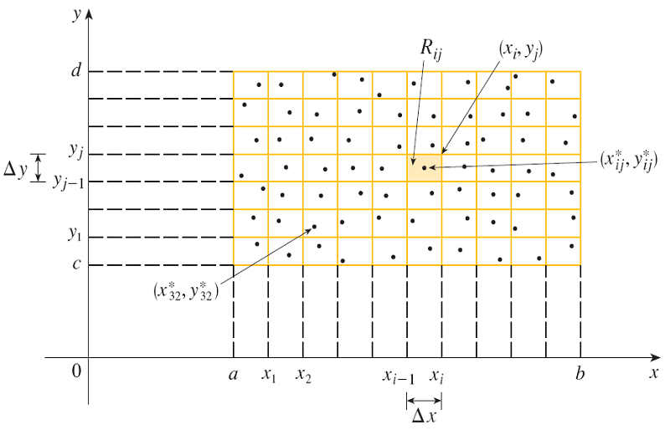
Tích phân kép
Bài toán mở đầu

Slide 5
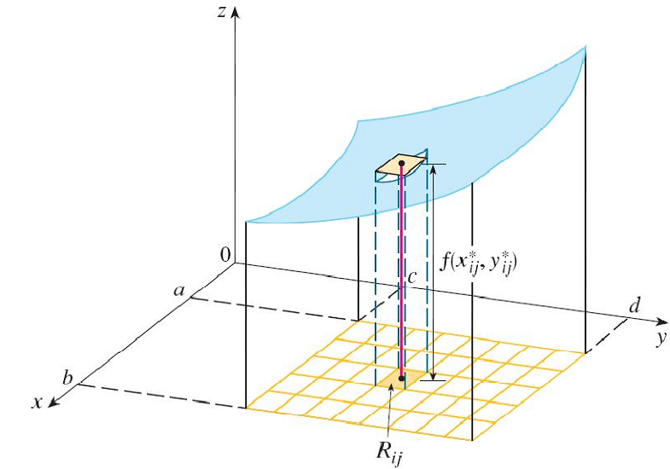
Tích phân kép
Bài toán mở đầu

Slide 6
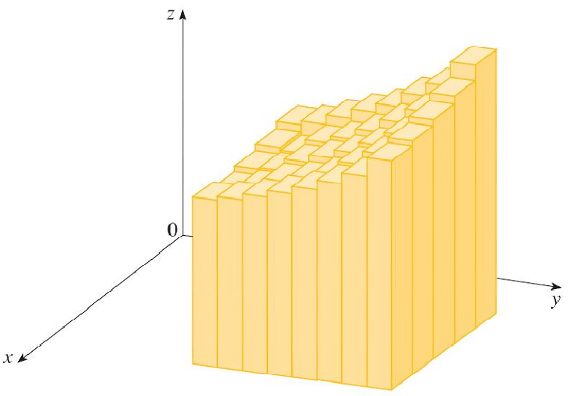
Tích phân kép
Bài toán mở đầu

Slide 7
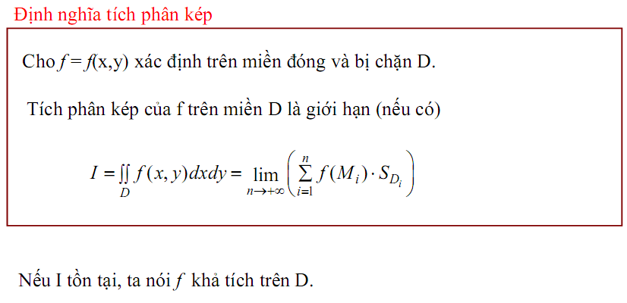
Tích phân kép

Slide 8
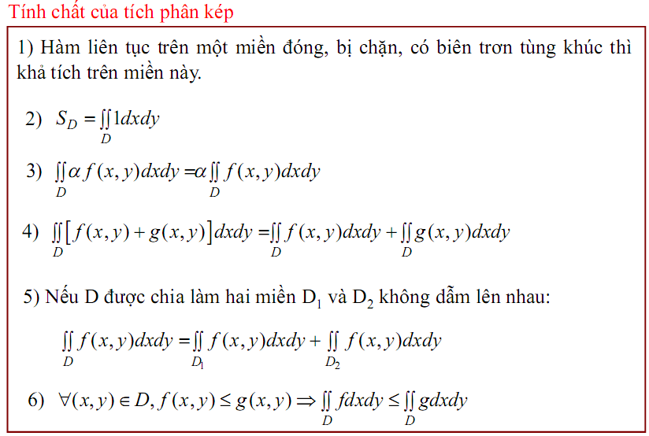
Tích phân kép

Slide 9
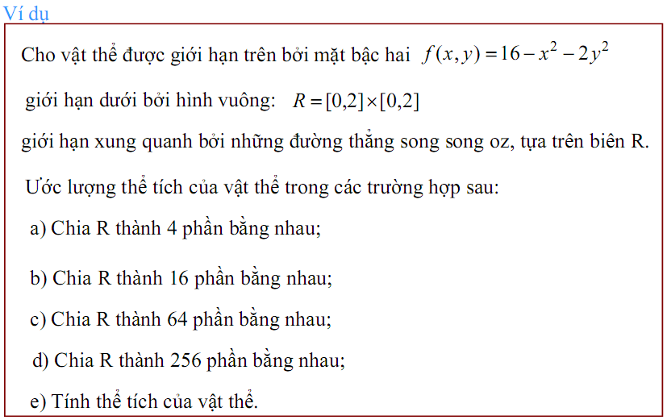
Tích phân kép
(Bài toán mở đầu – Định nghĩa)

Slide 10
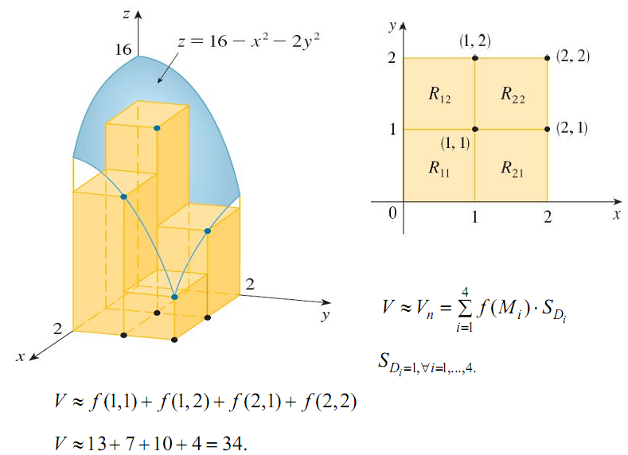
Tích phân kép
Ví dụ (Bài toán mở đầu – Định nghĩa)

Slide 11
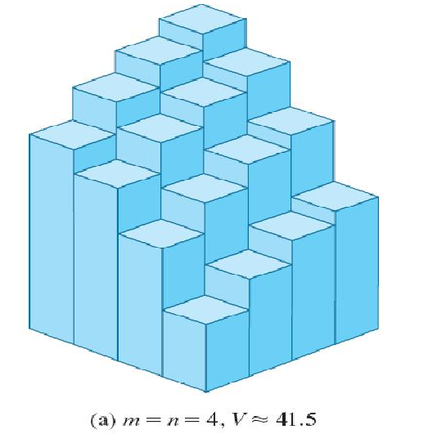
Tích phân kép
Ví dụ (Bài toán mở đầu – Định nghĩa)

Slide 12
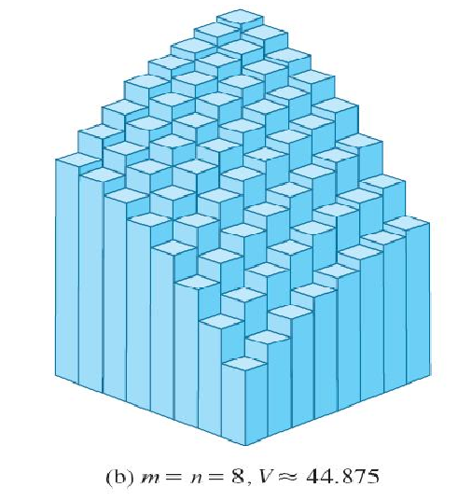
Tích phân kép
Ví dụ (Bài toán mở đầu – Định nghĩa)

Slide 13
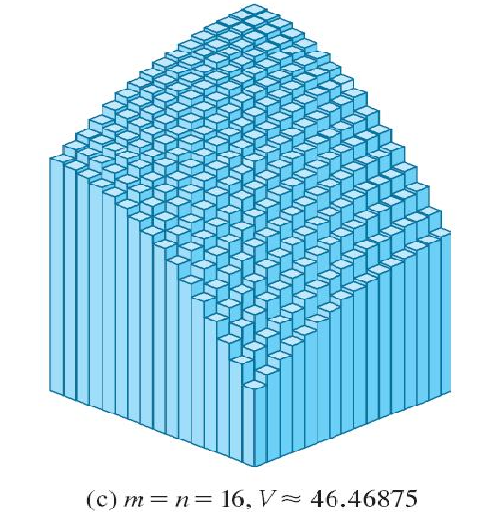
Tích phân kép
Ví dụ (Bài toán mở đầu – Định nghĩa)

Slide 14
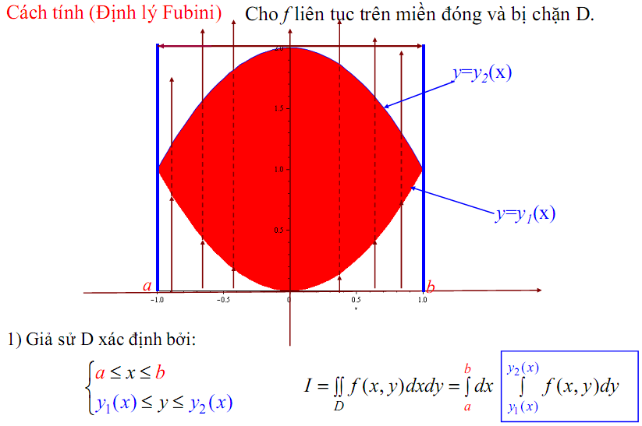
Tích phân kép

Slide 15
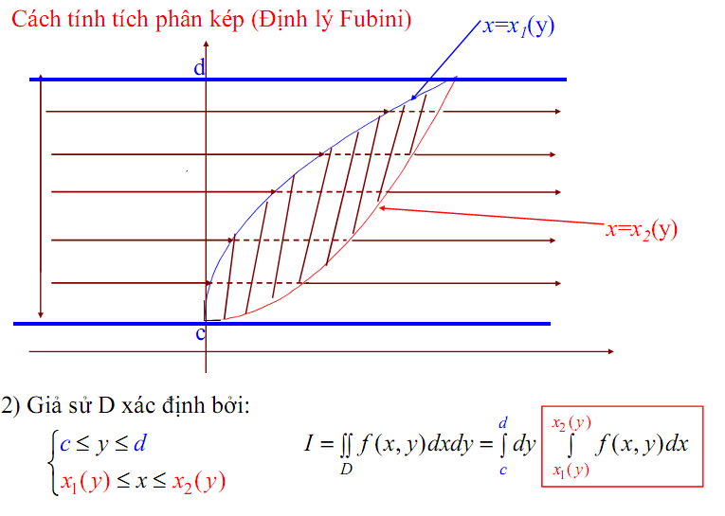
Tích phân kép

Slide 16
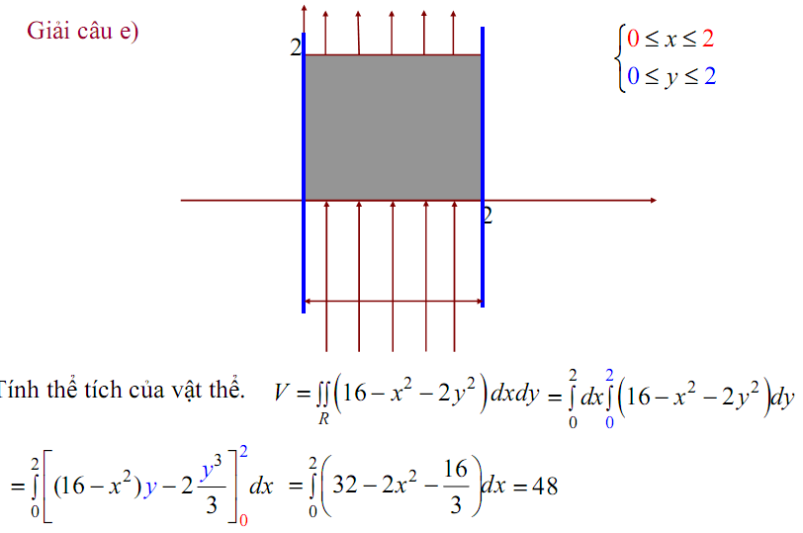
Tích phân kép
Ví dụ (Bài toán mở đầu – Định nghĩa)

Slide 17
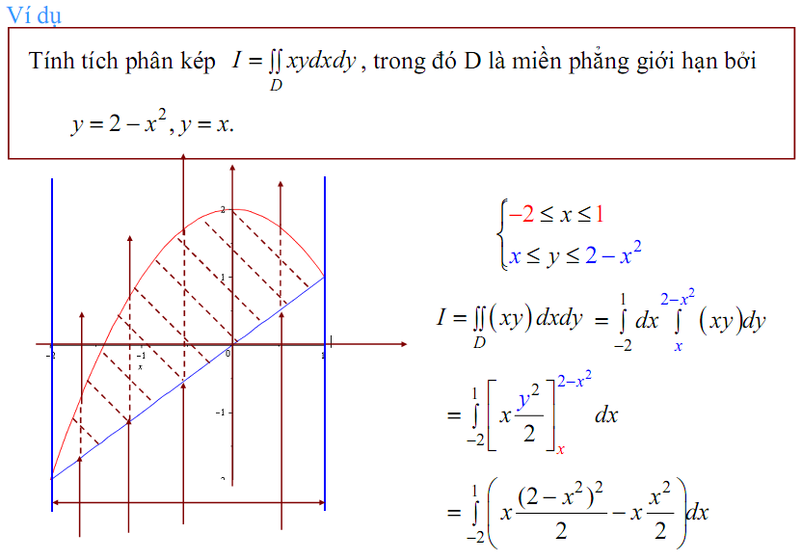
Tích phân kép

Slide 18
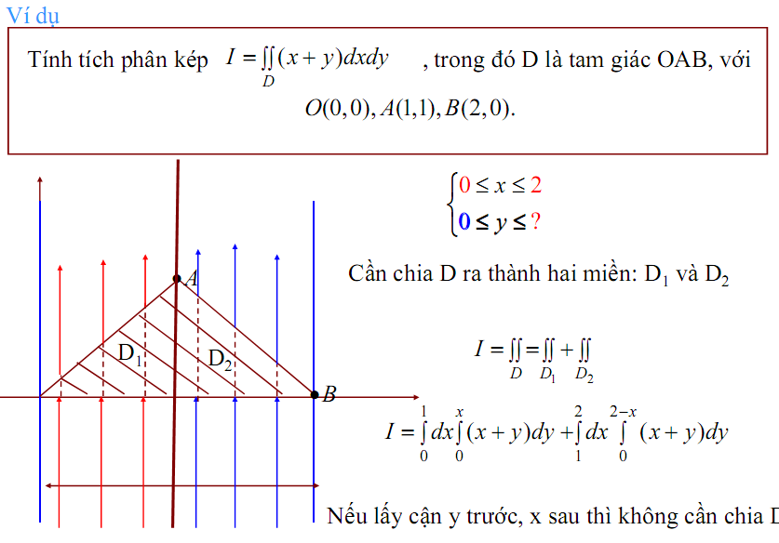
Tích phân kép

Slide 19
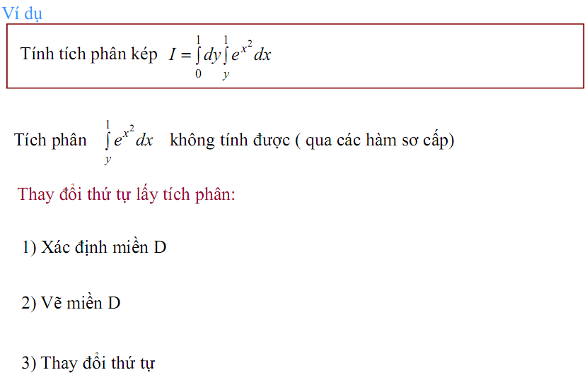
Tích phân kép

Slide 20
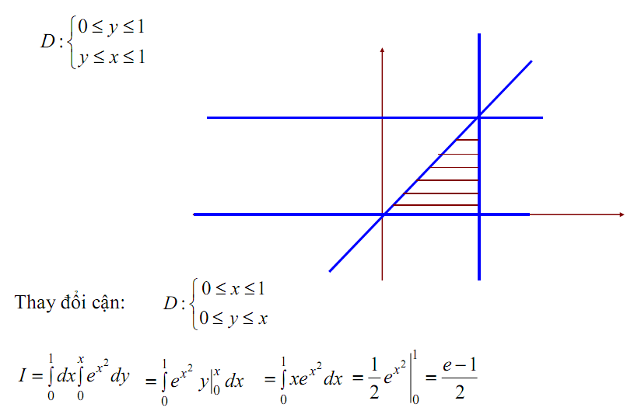
Tích phân kép
Ví dụ

Slide 21
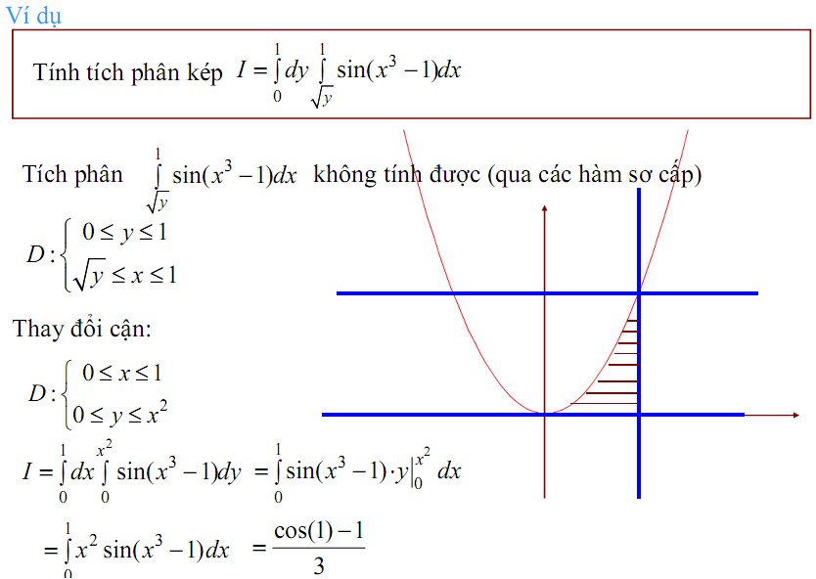
Tích phân kép

Slide 22
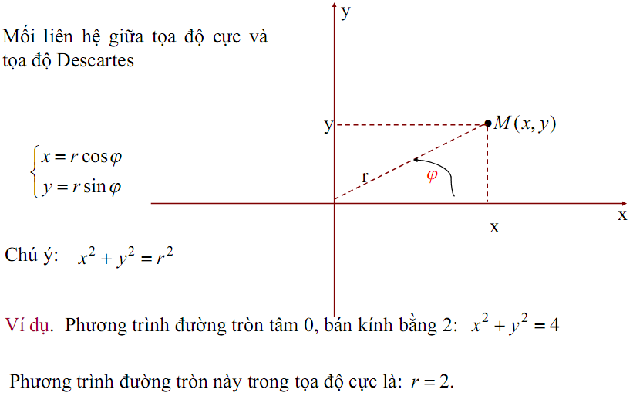
Tích phân kép
Cách tính ( Đổi sang tọa độ cực)

Slide 23
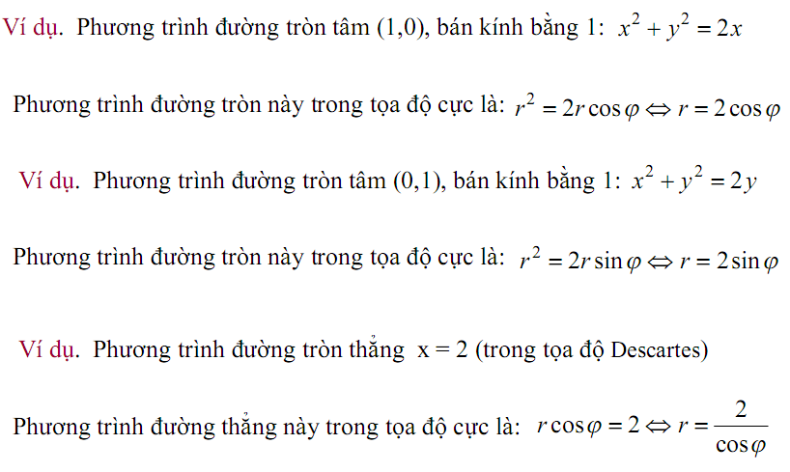
Tích phân kép
Cách tính ( Đổi sang tọa độ cực)

Slide 24
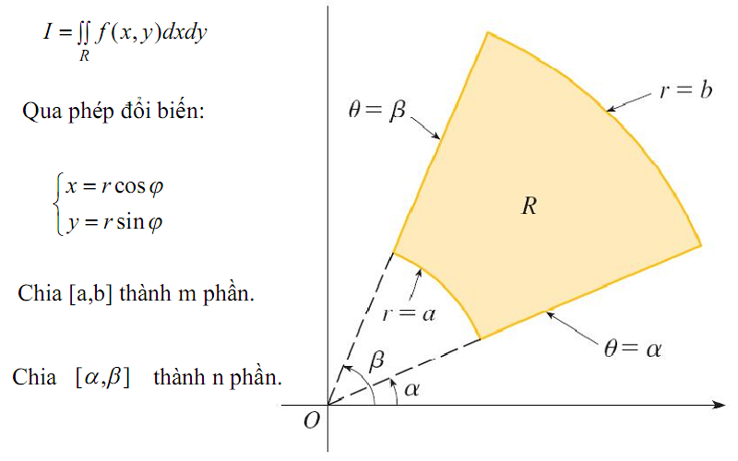
Tích phân kép
Cách tính ( Đổi sang tọa độ cực)

Slide 25
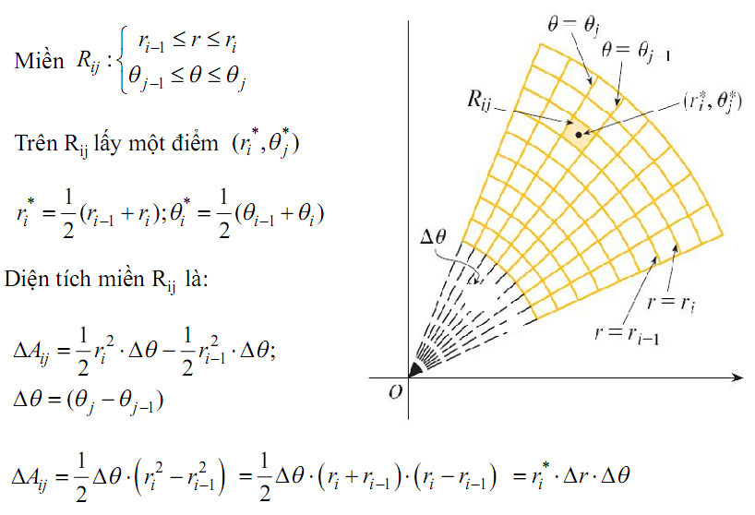
Tích phân kép
Cách tính ( Đổi sang tọa độ cực)

Slide 26
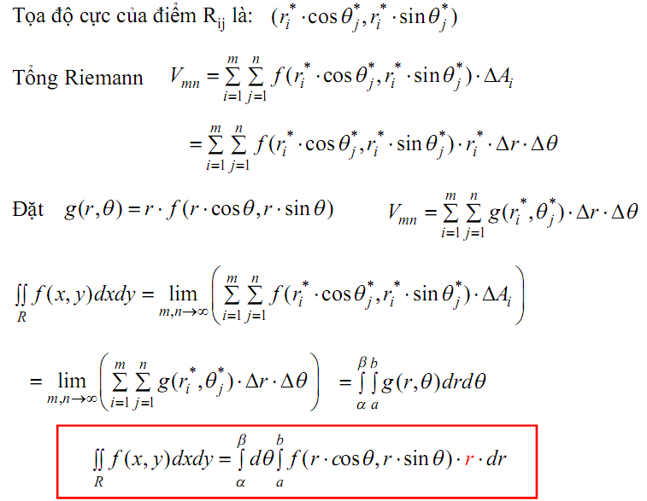
Tích phân kép
Cách tính ( Đổi sang tọa độ cực)

Slide 27
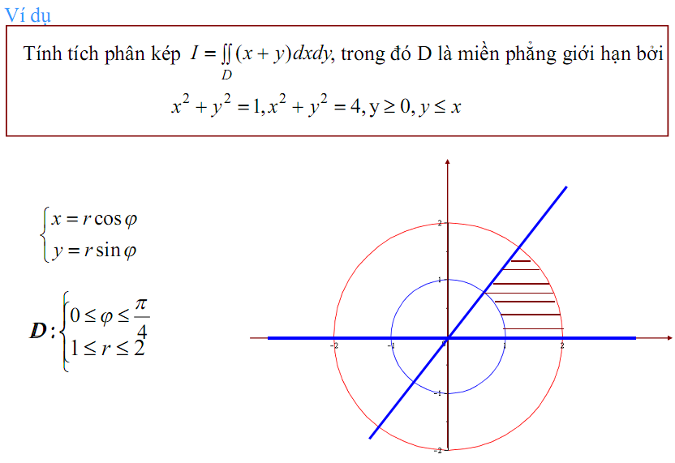
Tích phân kép
( Đổi sang tọa độ cực)

Slide 28
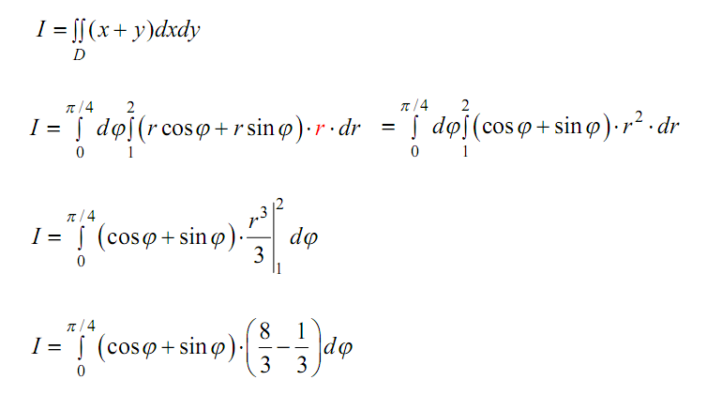
Tích phân kép
Ví dụ ( Đổi sang tọa độ cực)

Slide 29
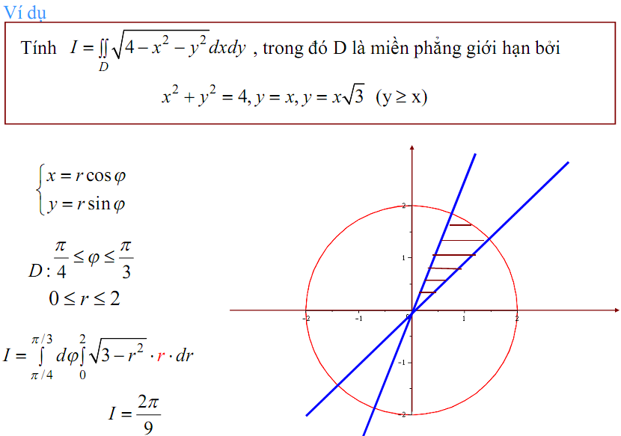
Tích phân kép
( Đổi sang tọa độ cực)

Slide 30
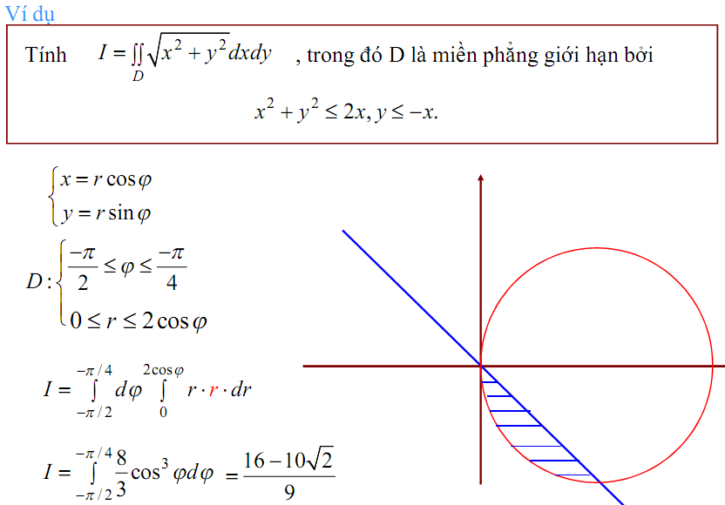
Tích phân kép
( Đổi sang tọa độ cực)

Slide 31
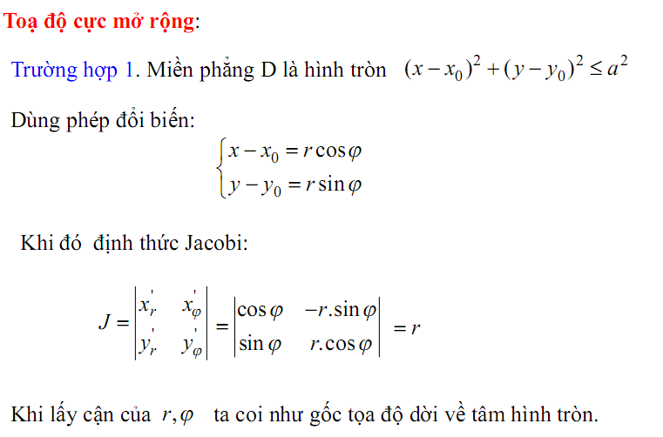
Tích phân kép

Slide 32
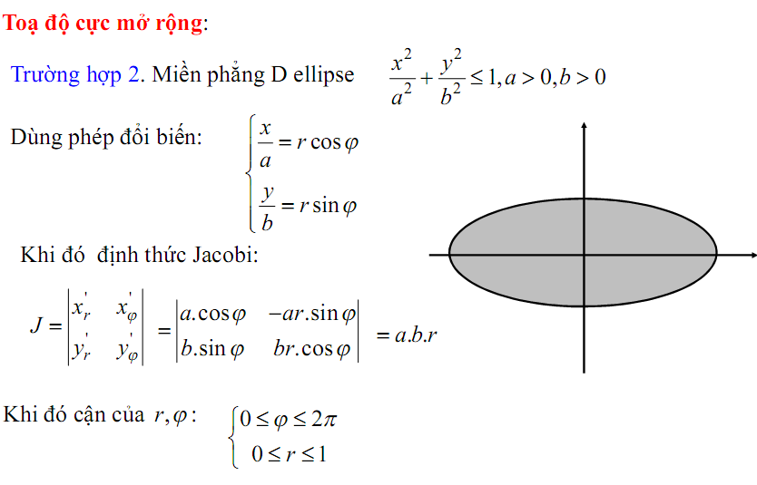
Tích phân kép

Slide 33
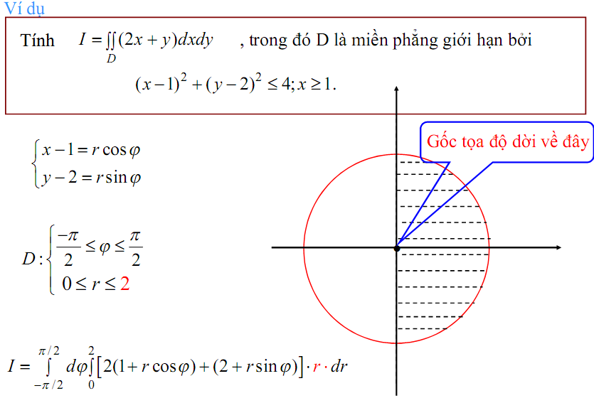
Tích phân kép

Slide 34
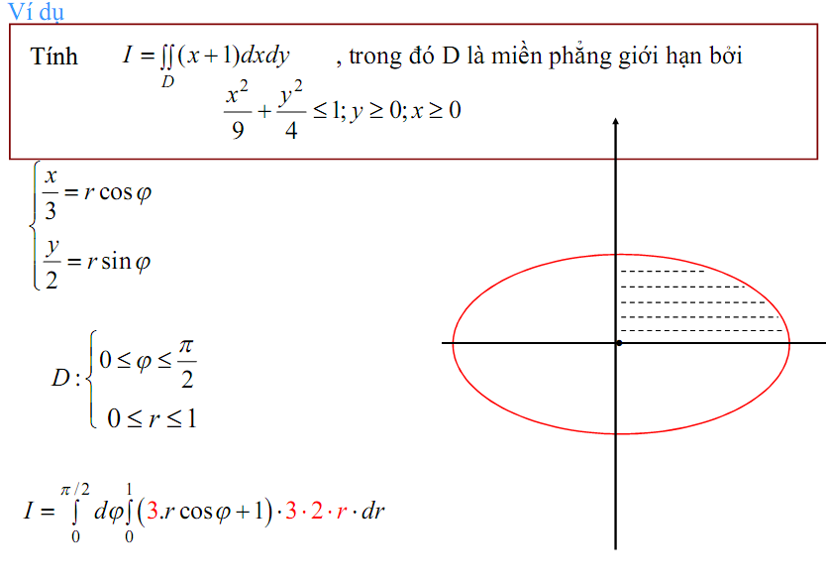
Tích phân kép

Slide 35
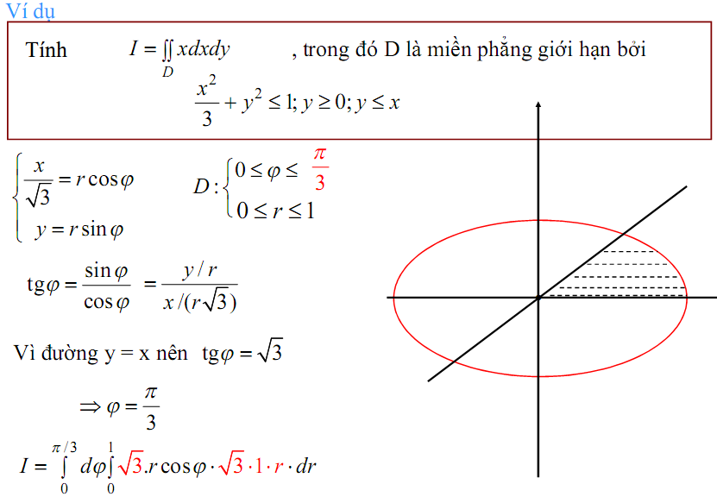
Tích phân kép

Slide 36
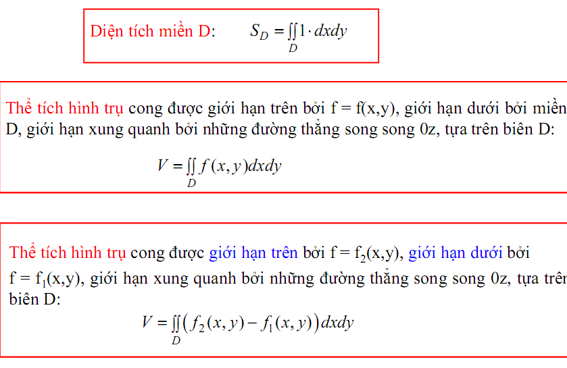
Tích phân kép – Ứng dụng

Slide 37
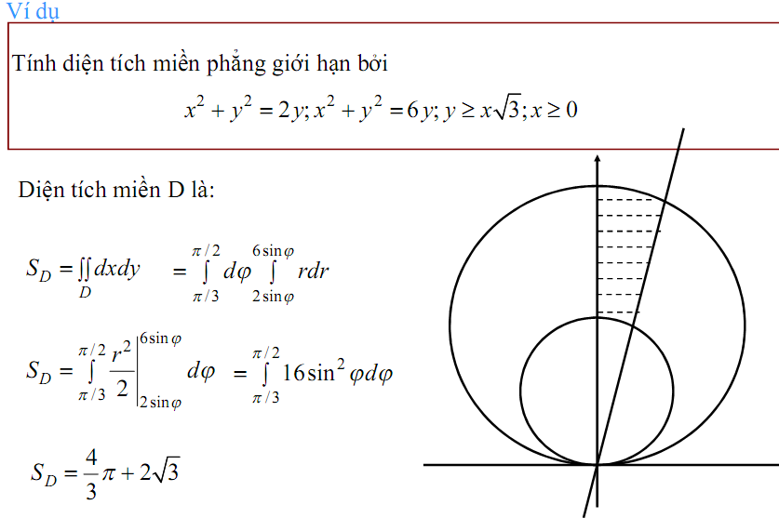
Tích phân kép – Ứng dụng

Slide 38
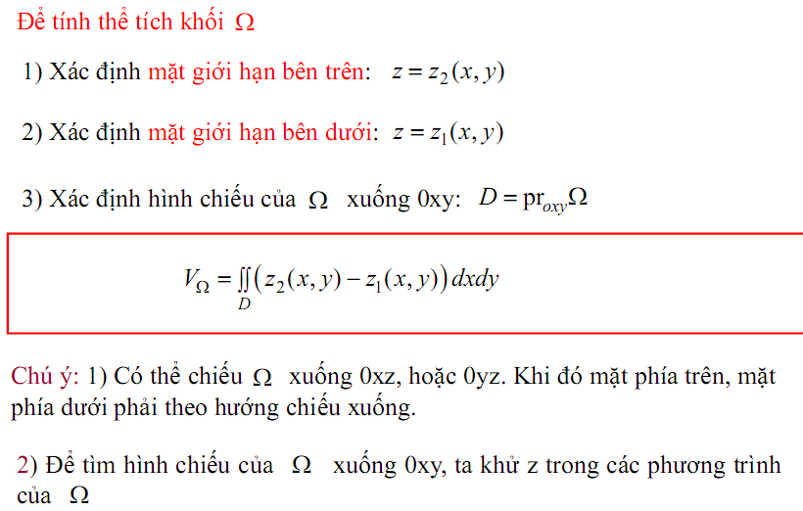
Tích phân kép – Ứng dụng

Slide 39
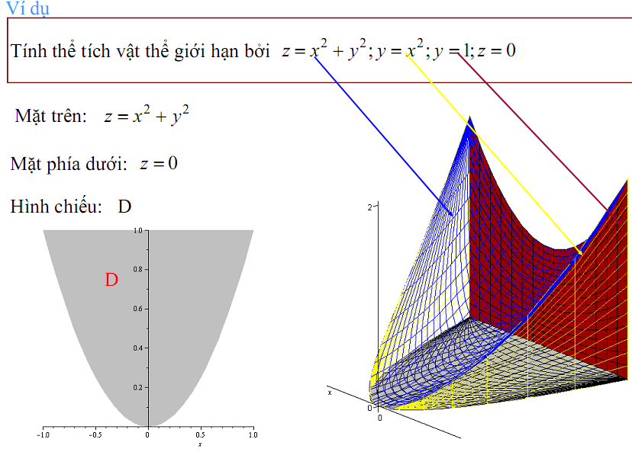
Tích phân kép – Ứng dụng

Slide 40
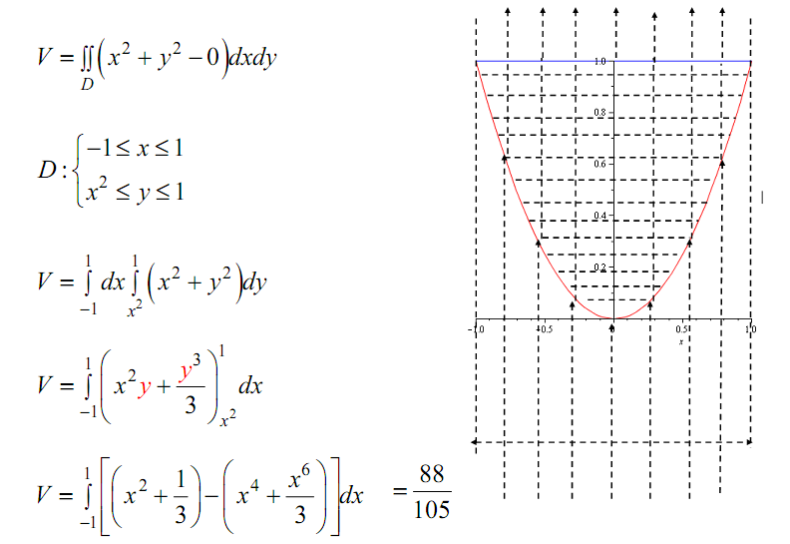
Tích phân kép – Ứng dụng
Ví dụ

Slide 41
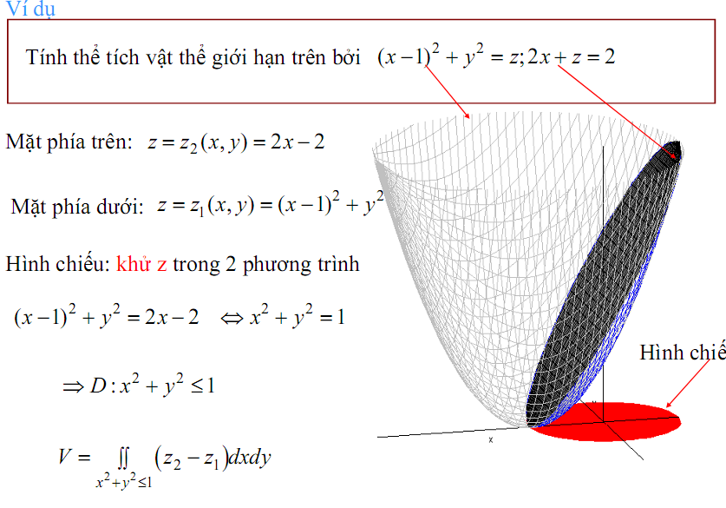
Tích phân kép – Ứng dụng

Slide 42
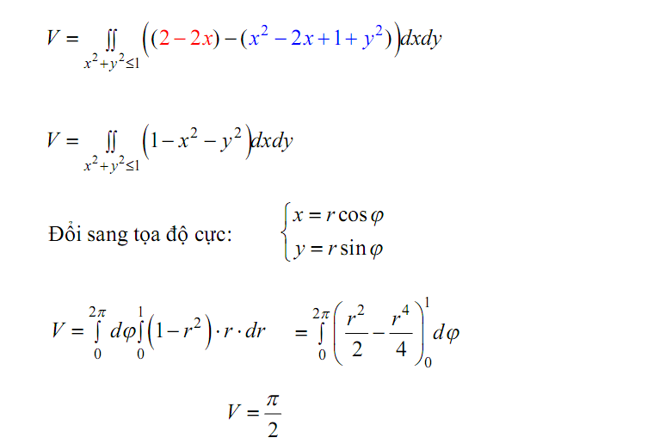
Tích phân kép – Ứng dụng
Ví dụ

Slide 43
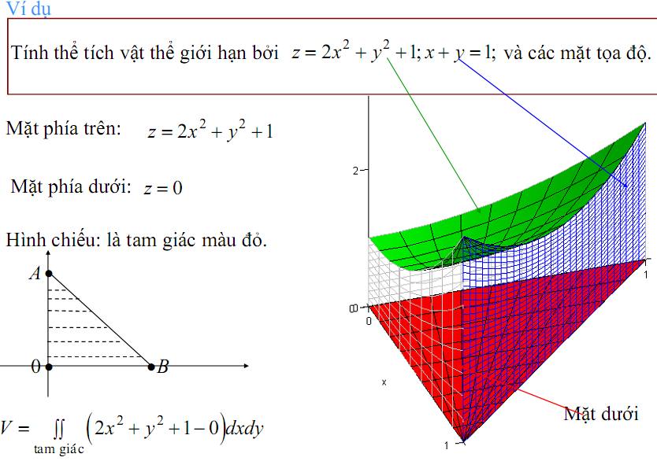
Tích phân kép – Ứng dụng

